Slide 1

Mĩ thuật 6
Chủ đề: Ôn tập
Bài 17: Ôn tập học kỳ II

Slide 2


Ấn để đến trang sách

Slide 3
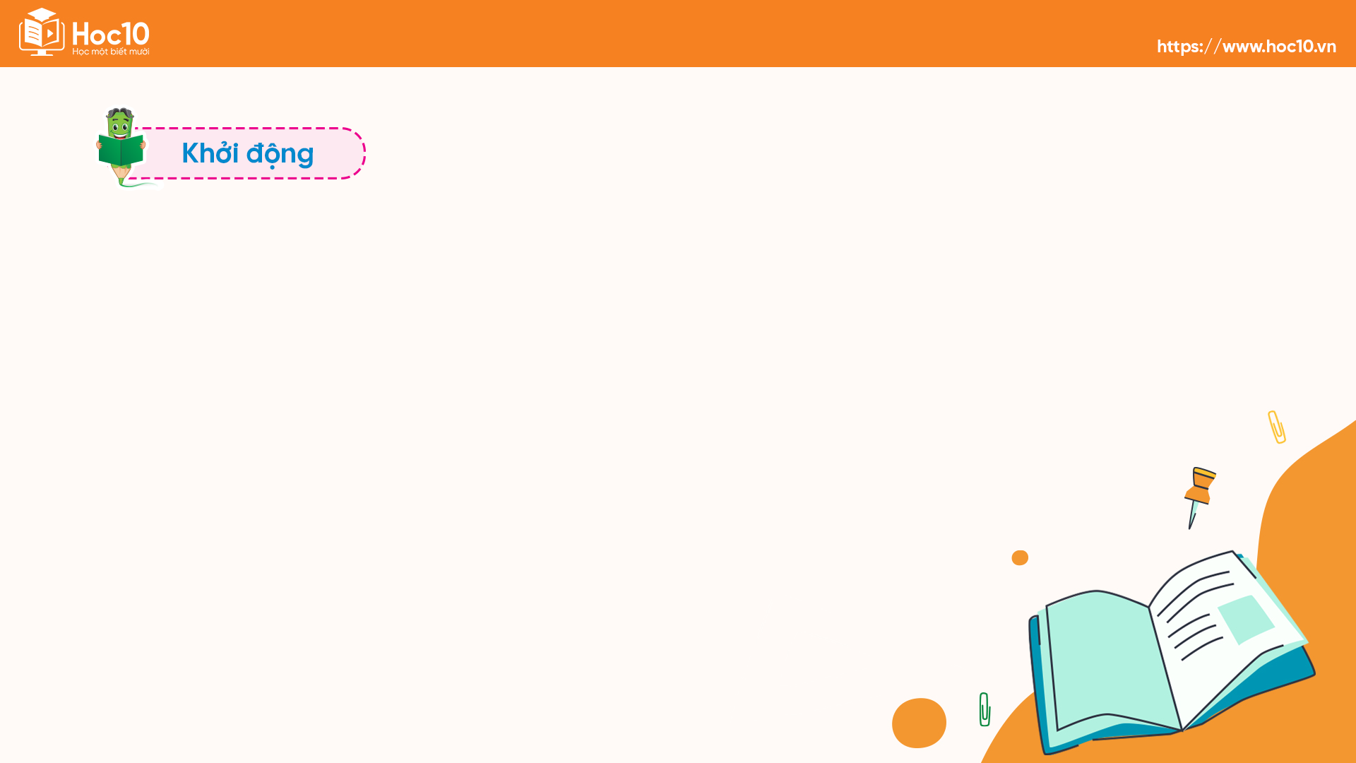


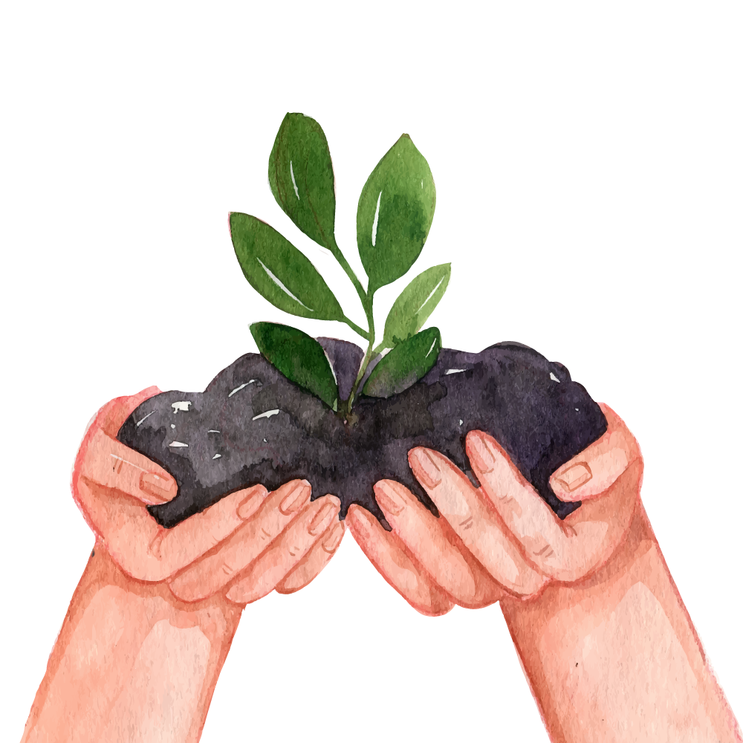
Ai nhớ bài lâu hơn?
01
02
03
Kể lại một số sản phẩm do chính mình tạo ra.
Nêu cách đã tạo ra một số sản phẩm cá nhân, nhóm.
Nêu một số sản phẩm của bạn mà mình ấn tượng nhất.

Slide 4

Ấn để đến trang sách

Slide 5

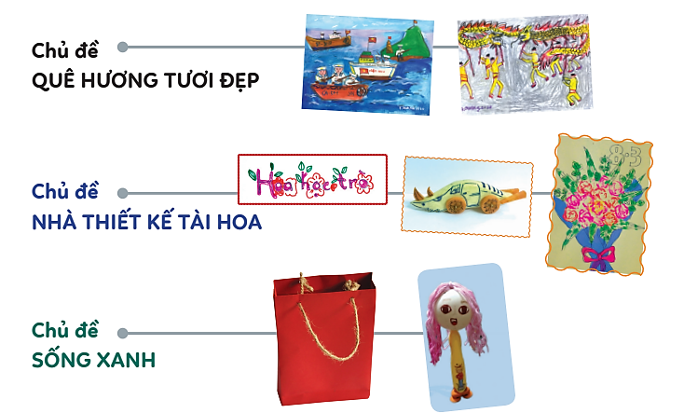
Quan sát hình ảnh minh hoạ trong các bài học và trả lời câu hỏi:
+ Nêu tên nội dung hình ảnh, chủ đề.
+ Nêu đặc điểm thể hiện ở hình ảnh trực quan minh hoạ.

Slide 6




Gợi ý
Các yếu tố nét, hình, khối, màu sắc dễ tìm thấy trong tự nhiên, có thể vận dụng các yếu tố đó để sáng tạo nên sản phẩm trong bài học.

Slide 7

Ấn để đến trang sách

Slide 8
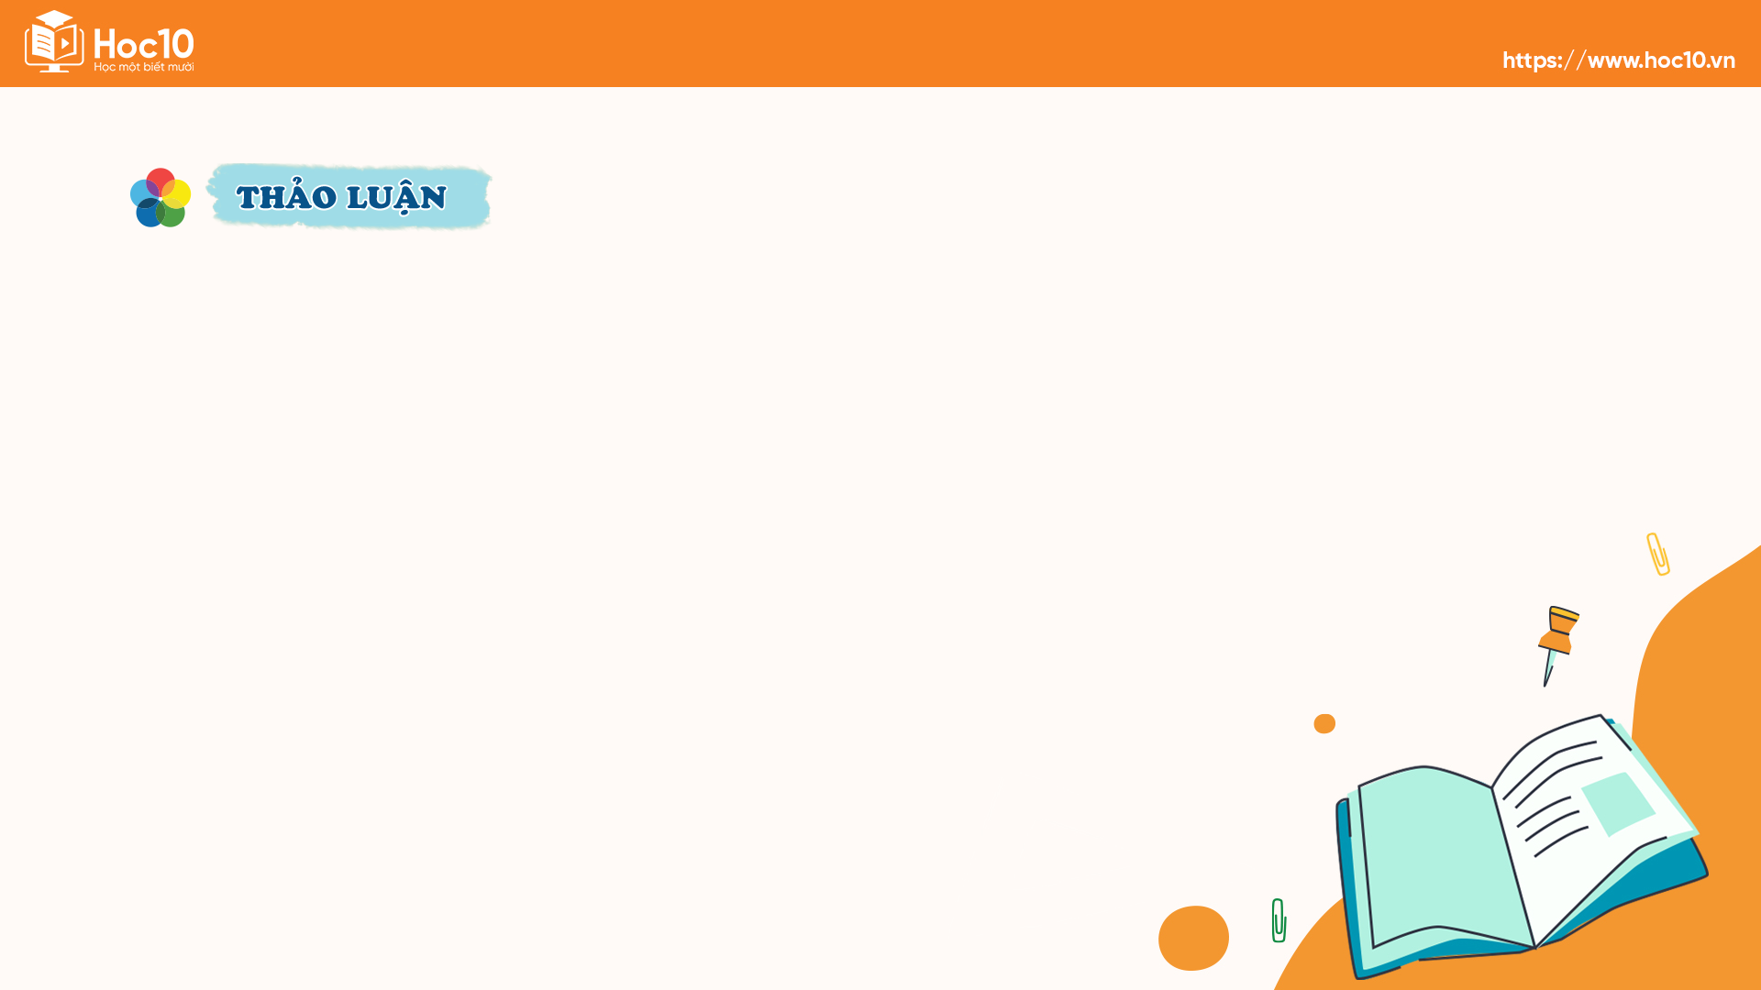

Trưng bày sản phẩm và chia sẻ theo gợi ý:
Em tìm ra một sản phẩm có màu sắc đẹp nhất?
Các sản phẩm thể hiện nội dung, chủ đề gì?
Tìm ra một sản phẩm có cách sắp xếp thú vị nhất?
Em thích sản phẩm nào nhất? Vì sao?
Đặt tên cho một sản phẩm mà em yêu thích nhất?
Em tìm ra một sản phẩm chưa thích và góp ý để tốt hơn có thể?

Slide 9


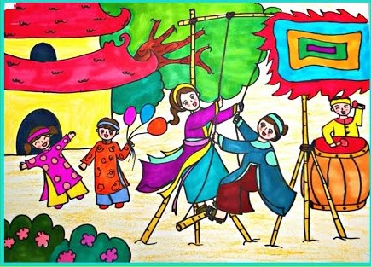

Một số sản phẩm chủ đề “Quê hương tươi đẹp”
Vẽ tranh về biển đảo
Vẽ tranh về lễ hội

Slide 10

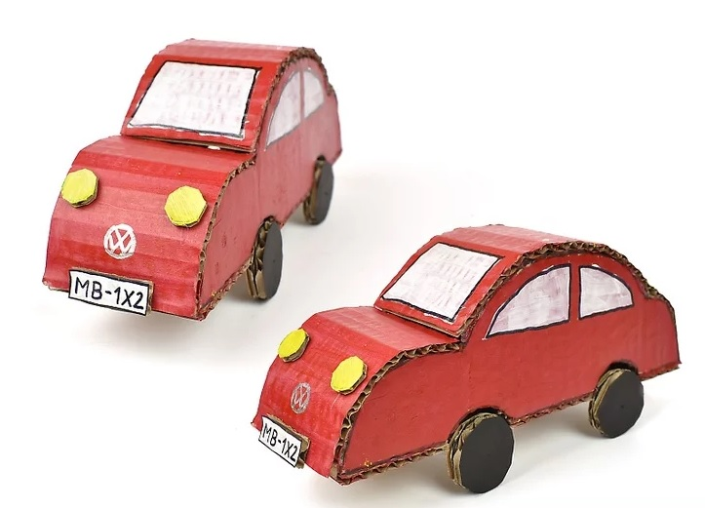
Một số sản phẩm chủ đề “Nhà thiết kế tài hoa”
Tạo hình và trang trí chữ
Thiết kế và tạo dáng ô tô

Slide 11
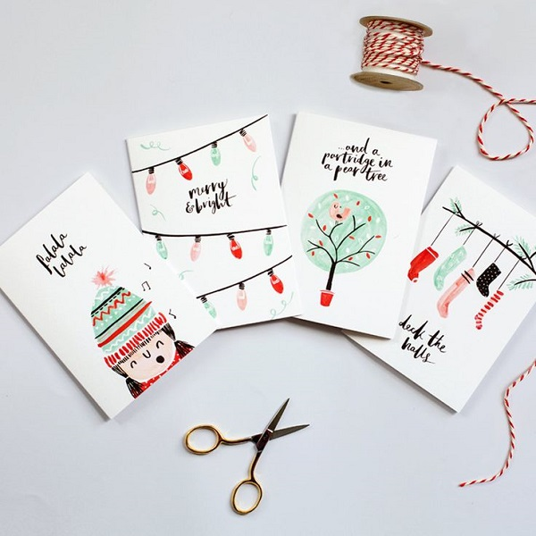
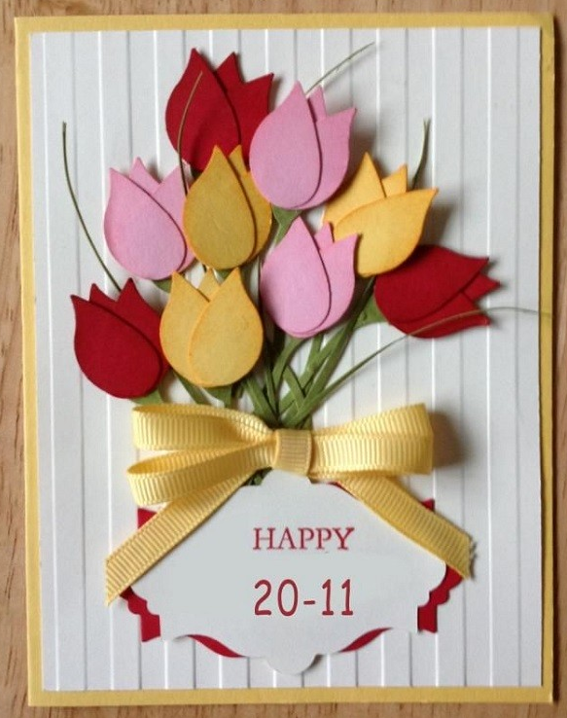

Một số sản phẩm chủ đề “Nhà thiết kế tài hoa”
Thiết kế thiệp chúc mừng

Slide 12

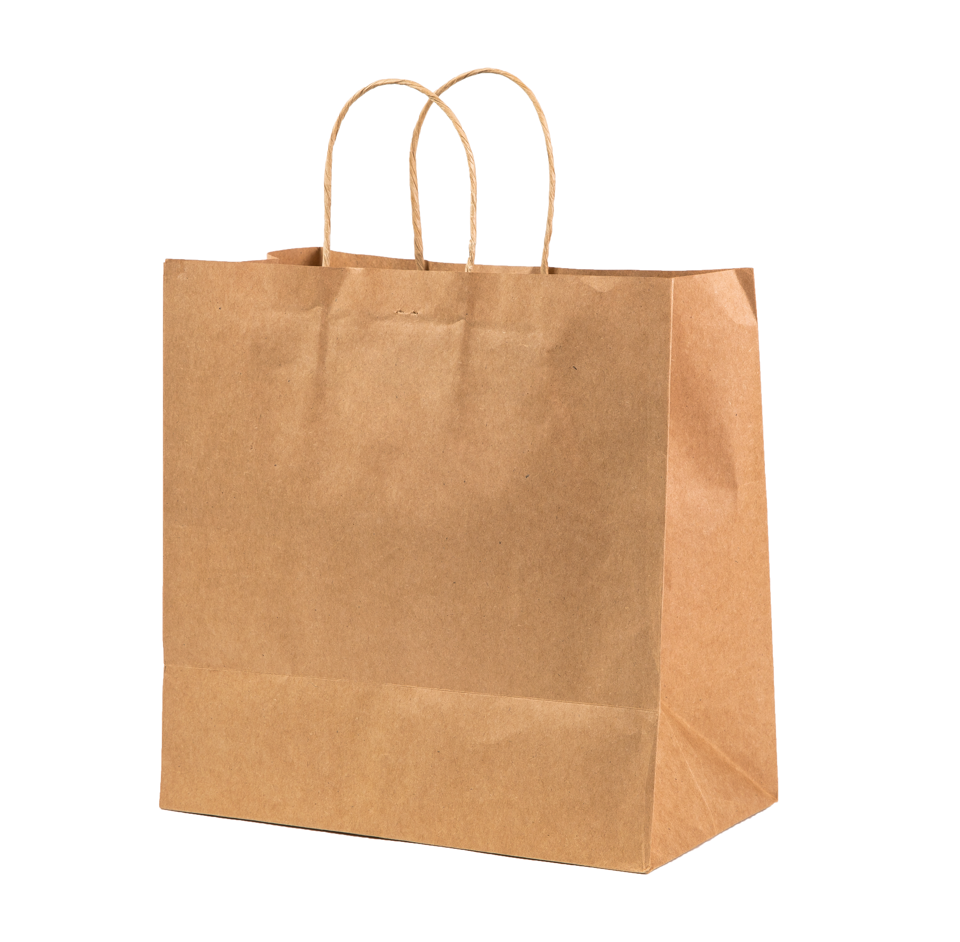
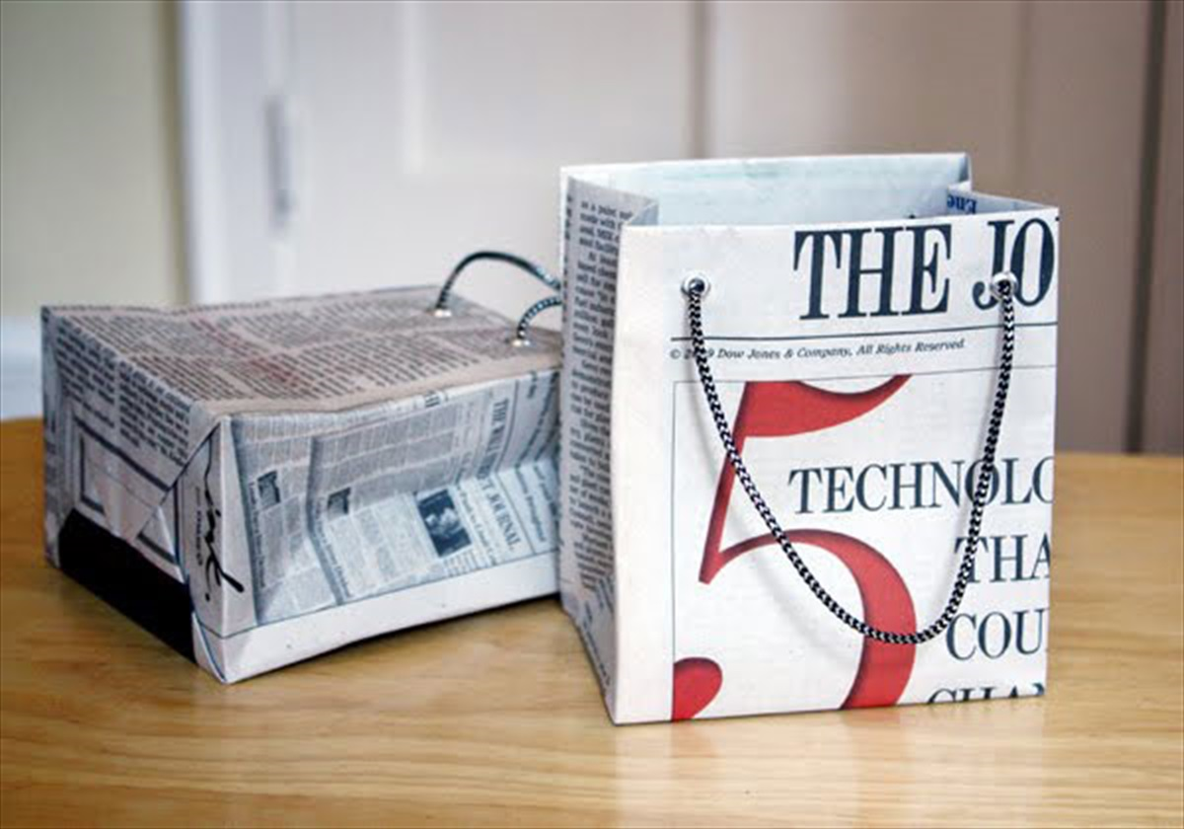
Một số sản phẩm chủ đề “Sống xanh”
Thiết kế túi giấy

Slide 13
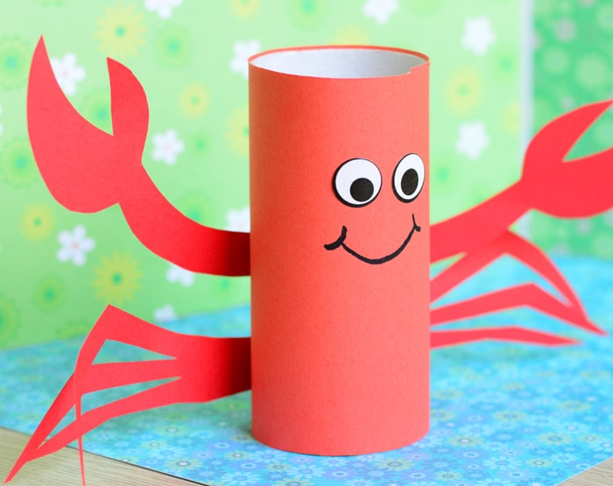
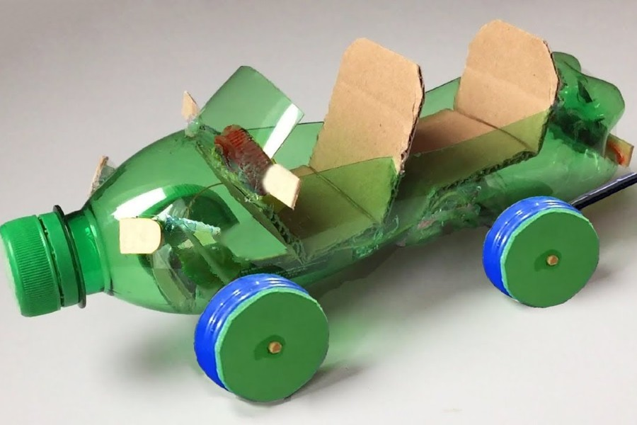
Một số sản phẩm chủ đề “Sống xanh”
Tạo hình đồ chơi bằng vật liệu tái chế

Slide 14

Ấn để đến trang sách

Slide 15




2. ỨNG DỤNG VÀO CUỘC SỐNG
Tạo hình sản phẩm để phục vụ cuộc sống như:
Trang trí nhà cửa.
Làm quà tặng cho người thân, bạn bè.
Bảo vệ môi trường.

Slide 16
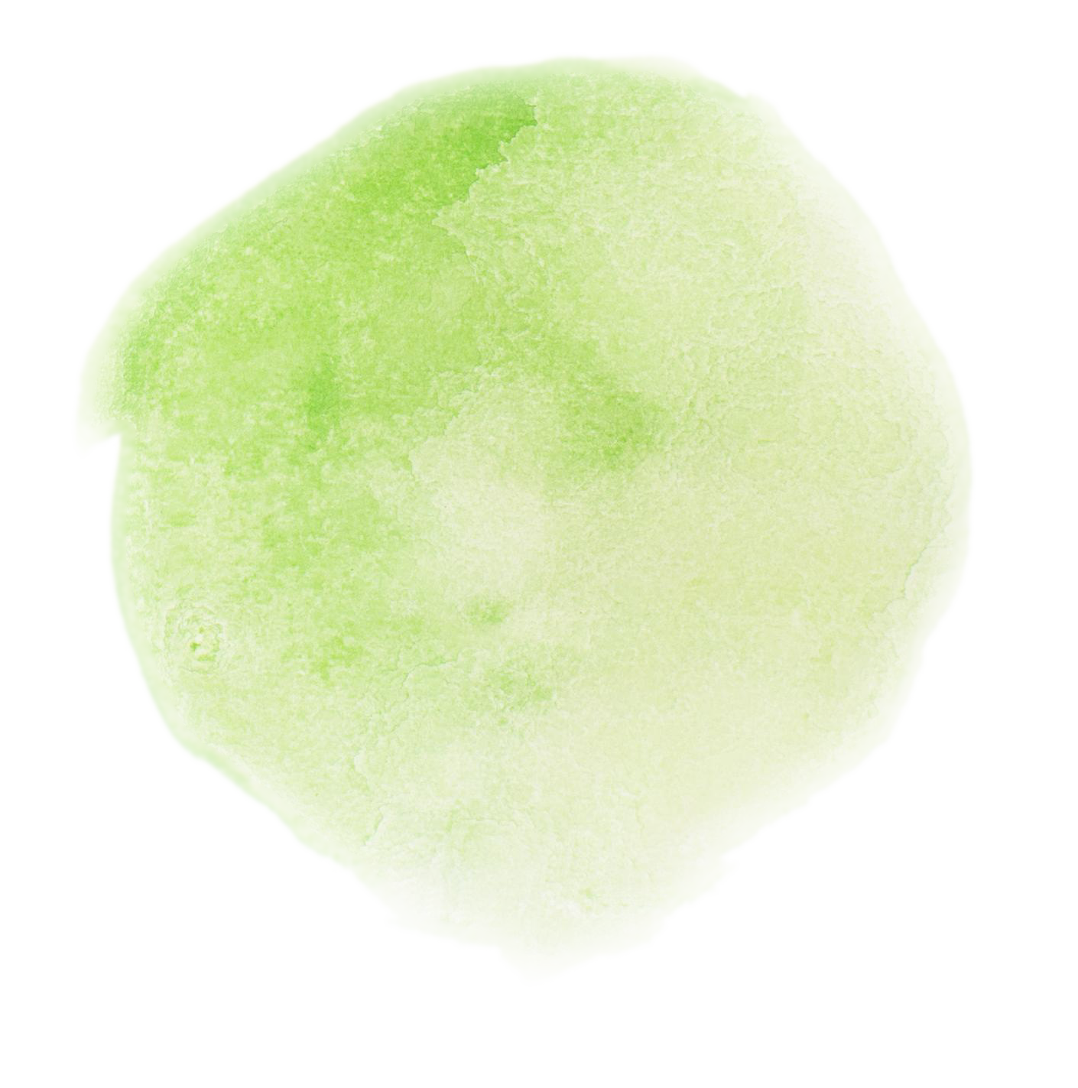
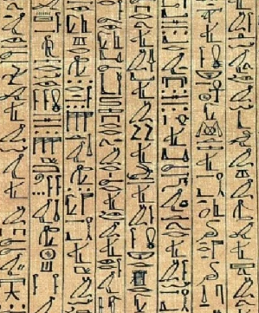

GHI NHỚ
Hoàng Sa và Trường Sa là 2 quần đảo thuộc chủ quyền Việt Nam.
01
02
Lịch sử chữ tượng hình

Slide 17



HƯỚNG DẪN VỀ NHÀ
Tiếp tục hoàn thành phần ứng dụng:
tạo hình sản phẩm để phục vụ cuộc sống.

Slide 18


Slide 19
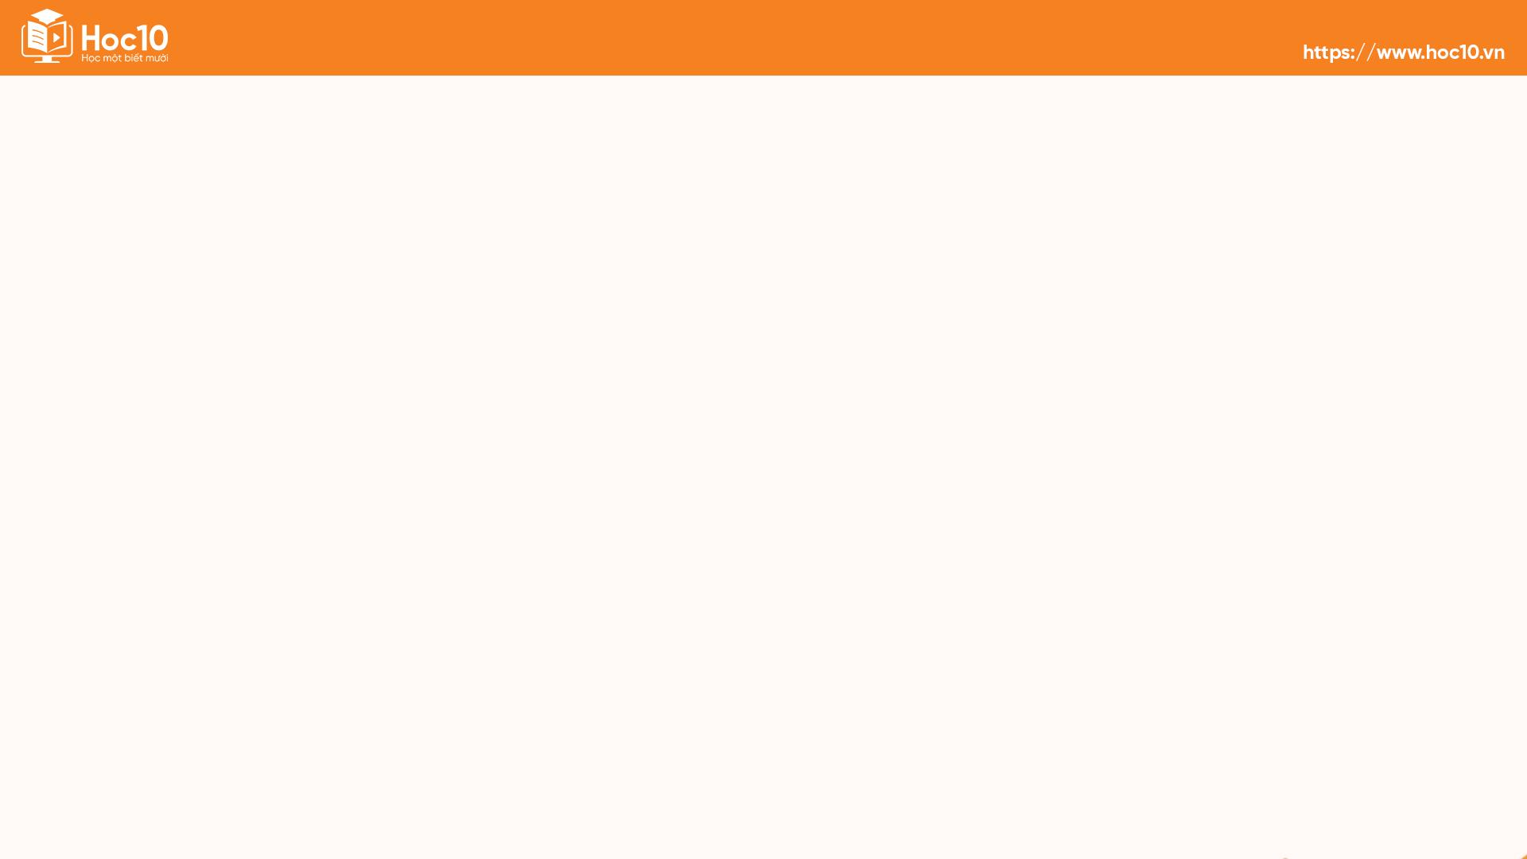


Để kết nối cộng đồng giáo viên và nhận thêm nhiều tài liệu giảng dạy,
mời quý thầy cô tham gia Group Facebook
theo đường link:
Hoc10 – Đồng hành cùng giáo viên tiểu học
Hoặc truy cập qua QR code

